Slide 1
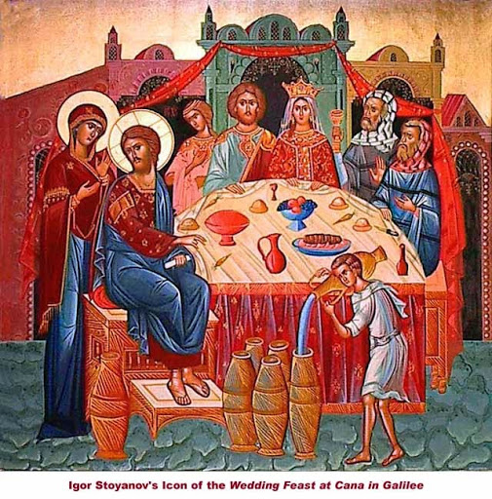
سرّ الزواج
النتاجات التعليمية :
1- يعرف الطالب غاية الله من خلق آدم وحوّاء.
2- يوضح الطالب كيف الزواج المسيحي هو من الأسرار المقدسة
وأنه زواج كنسي.
3- يحدد الطالب شروط الزواج المسيحي.
4- يستنتج الطالب ميّزات الزواج السيحي.
5- يتعرّف الطالب الى الواجبات الزوجية للزوج والمرأة.

Slide 2
نص إنجيلي
وَلكِنْ مِنْ بَدْءِ الْخَلِيقَةِ، ذَكَرًا وَأُنْثَى خَلَقَهُمَا اللهُ.
مِنْ أَجْلِ هذَا يَتْرُكُ الرَّجُلُ أَبَاهُ وَأُمَّهُ وَيَلْتَصِقُ بِامْرَأَتِهِ، وَيَكُونُ الاثْنَانِ جَسَدًا وَاحِدًا. إِذًا لَيْسَا بَعْدُ اثْنَيْنِ بَلْ جَسَدٌ وَاحِدٌ. فَالَّذِي جَمَعَهُ اللهُ لاَ يُفَرِّقْهُ إِنْسَانٌ».

Slide 3
غاية الله من خلق آدم وحواء
خلق الله حواء مِن ضلع آدم، لكي لا تنفصل عنه ولا تكون غريبة عنه،
وجعل الله اتحادهما بالزواج حتى يكونانِ جسداً واحداً. مُبديان رغبتهما بالعيش معاً في محبة وأمانة روحيّة وحتى يشاركان الله في الخلق والإنجاب وينشئان أولادهما تنشئة صالحة محورها الرب يسوع المسيح.

Slide 4
الزواج المسيحي هو سِرّ من الأسرار الكنسيّة المقدسة وهو زواج كنسي.
الزواج قديماً كان يتم بعقد طبيعي وعهد يقطعه الرجل والمرأة كل واحد للآخر، فرفع يسوع منزلته وجعله سراً لتقديس الأسرة عندما حضر عُرس قانا الجليل.
الزواج الميسحي لا يكون شرعيّاً إلّا إذا عُقِدَ في الكنيسة على يد أحد الأساقفة أو الكهنة وفق سلطان الحل والرّبط الّذي أعطاهم ايّاه الرب يسوع.
البيت المسيحي الجديد يجب أن يُبنَى على يد الرب في الكنيسة وأمام المذبح بدعاء الكهنة وصلواتهم وبإقامة طقوس خاصة ليتبارك العروسين.

Slide 5
شروط الزواج المسيحي
الزواج في العُرف الإجتماعي إقتران أي (ترابط أو إتحاد) رجل بامرأة، وكي يكون الزواج مسيحيًا وشرعيًا يجب أن تتوفر به الشّروط الأساسية الآتية:
أن يكون العروسين مسيحيين معمدين على إسم الثالوث الأقدس.
لا قرابة روحية بينهما (كالإشبن) أو جسديًا.
أن يقبلا بملء حريتهما وإرادتهما المطلقة الإرتباط بالزواج.
أن يكونا غير مرتبطين بخطبة رسمية أو زواج آخر.
أن يكونا قد بلغا السن القانوني للزواج.

Slide 6
ميزات الزواج المسيحي
يَمنح سِّر الزواج النعمة للزوجين كي يعيشا في (المحبة والوحدة والقداسة) ومن مميزات الزواج المسيحي ما يلي :
1- الوحدة.
2- الأمانة الزوجية.
3- الثبات والديمومة.
4- التضحية.

Slide 7
الواجبات الزوجية
واجبات الرجل تجاه زوجته :
1- أن يحب إمرأته كنفسه.
2- أن يعينها ( ويعيلها ) ويلبي إحتياجاتها ويعتني بها.
3- أن يعاملها بلطف واحترام.
واجبات الزوجة تجاه زوجها:
1- أنّ تحب رجلها وتحترمه وتحافظ على سِرّ بيتها.
2- أنّ تطيعه كرأس لها.
3- أن تكون مخلصه له.

